Slide 1
Használatelemzés
Összeállította: Lepel Adrienn PhD
Kiegészítette: Rostás Zoltán
BME – Építéskivitelezési Tanszék

Slide 2
Tézis
A használatelemzés az ú.n. „társadalmi részvétel” egyik formája.
A részvételi (participációs) városfejlesztés és építészet elveinek alkalmazása során nem az a helyes módszertan, ha többnyire idősebb, hozzá nem értők unatkozó csoportjai foltokat színezgetnek egy város térképén, vagy épületeket tologatnak ide-oda – mondván: így alakítják városukat, környezetüket.
A valódi participáció (szerintünk) azt jelenti, hogy a környezetük (épületeik) használatának módjáról, annak örömeiről és hibáiról beszélnek az emberek és a használat kiteljesítésével, saját kényelmük és élményeik fokozásával kapcsolatban fogalmaznak meg elvárásokat és javaslatokat.
Ehhez kíván segítséget nyújtani ez a gyakorlat is.

Slide 3
Mi ez?
Az ötlet abból származik, hogy jobb épületek készülhetnek olyan módon, hogy megkérdezzük a felhasználókat, hogy mire van szükségük.
Az elkészült és használatba vett épület értékelése.
Különbözik az egyéb épület-teljesítmény mérésektől, mert ez a felhasználók igényeinek szempontjából készül:
Egészségvédelem,
Biztonságos használat,
Funkcionalitás és hatékonyság,
Pszichológiai komfort (környezet-pszichológia),
Esztétikai minőség,
Elégedettség.

Slide 4
Mi ez?
A használatelemzés a következő kérdésekre keres(het)i a választ:
Az épület úgy működik, ahogy azt elgondolták?
Változtak-e a felhasználók igényei?
Mely problémákat kell gyorsan kezelni?
Milyen hatékony volt az ötlet felmerülésétől a megvalósulásig tartó folyamat?
Milyen tanulság nyerhető és használható fel a jövőbeli projekteknél?
Egyéb, épület-teljesítmény mutatók
Energia-hatékonyság
Tartósság
Belső levegő-minőség
Hő-komfort
Belső levegő páratartalma, páraforrások és kezelésük

Slide 5
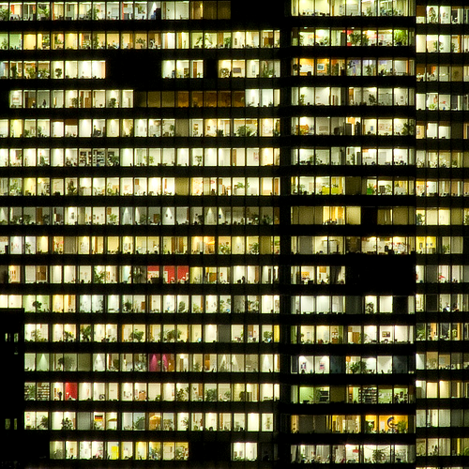

Slide 6
Használatelemzés
Az épületekkel kapcsolatos információk (pozitív és negatív példák) gyűjtése, tárolása és megosztásának célja, hogy a jövőbeli épületek jobb minőséggel és életciklus-költségekkel jöhessenek létre.
A használatelelemzésnek nincs szabványosított módszere, sem definíciója.
A használatelemzés gyakorlatilag bármely vizsgálatot jelenthet, amely egy épület elkészülte utáni teljesítményét (az igényeknek mennyire felelt meg) nézi, és azt, hogy a használók mennyire elégedettek a létrehozott környezettel.

Slide 7
Használatelemzés
Kezdetek: 1960-70-es évek, USA, Kanada, Nagy-Britannia, Franciaország –egyes, kutatók által hozzáférhető épületek elemzése (pl. kormányzati- és középületek, kollégiumok, lakások)
1985 után magán kezdeményezések is (a környezet és a dolgozók hatékonyságának összefüggése az irodákban)
Kérdőívek, beszélgetések, helyszíni szemlék, megfigyelés, gyakran az épület állapot-felméréséhez kapcsolva.
Notes:
Használatelemzést először az USAban és másutt a kormányzati és egyéb épületekre készítették, 1960-tól a 80-as évek közepéig. A privát szektor a Using Office Design to Increase Productivity (Brill et al., 1985), kiadása után kezdte igazán használni a módszert – ez az írás rámutatott az irodai környezet és a dolgozók eredményességének kapcsolatára.
Maga a POE kifejezés 1988-ban először

Slide 8
Használatelemzés
A használatelemzés a tervezési követelmények, tervezési hatékonyság kutatásának egyik módszere.
Nem csak a tervezést, hanem az üzemeltetést is támogatja, összekapcsolva a felhasználói visszajelzéseket az épület teljesítményével.
A használatelemzés folyamatosan fejlődik: folyamat-orientált értékelés az építési programozás, tervezés és létesítménygazdálkodás területén.

Slide 9
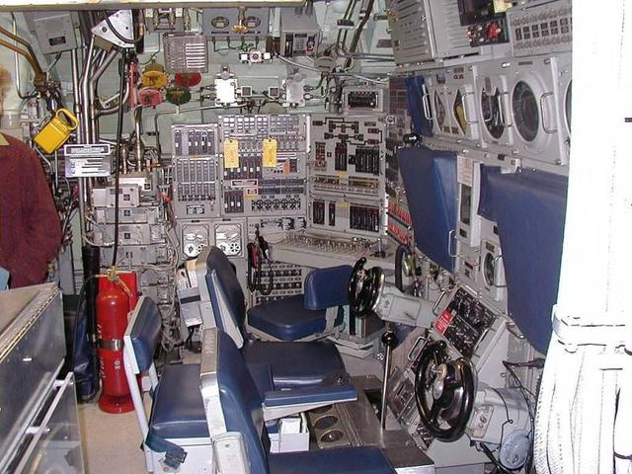
Notes:
Ilyen lett ☺

Slide 10
Használatelemzés
A használatelemzés sokféleségét mutatják a használt/javasolt elnevezések is:
POE Post-occupancy Evaluation
Környezeti tervezés-értékelés (environmental design evaluations)
Környezeti értékelés (environmental audits)
Épület használati értékelés (building-in-use assessments)
Épület-értékelés (building evaluation)
Ingatlan-értékelés (facility assessment)
Építés utáni értékelés (post-construction evaluation)
Épület teljesítmény értékelés (building performance evaluations)

Slide 11
Használatelemzés
Vizsgálati módszerek
Klasszikus:
Kérdőívek;
Elbeszélgetések – egyes felhasználókkal vagy fókusz-csoportokkal;
Workshopok;
Helyszíni bejárás és a használat megfigyelése;
Mérések.
Korszerű: Webes alkalmazások: e-kérdőívek (egyszerű kezelés és kiértékelés).
Walkthrough: az épület végigjárása egyes felhasználók vagy felhasználó-csoportok társaságában, közben célzott, a használatra vonatkozó kérdések.
A használatelemzés eredményei összekapcsolhatók az épület fizikai állapotát jelző mutatókkal.
Notes:
A szervezetek, amelyek kapcsolatot keresnek a létesítmények és az üzleti célok között, azt a POE megközelítést tudják a legjobban használni, amely kombinálja az épület és a gépészeti rendszerek állapotának értékelését a felhasználói komfort értékelésével olyan területeken, mint a belső légállapot, szellőzés, megvilágítás, zajszint, hőkomfort, stb. Az eredmények (szubjektív és mért) az alaprajzon térinformatikai rendszerek segítségével rögzíthető/ábrázolható.

Slide 12
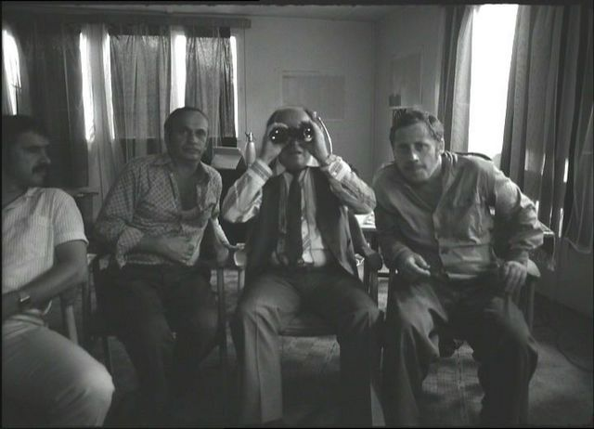
A Magyar Használatelemzés hagyománya:
Tímár Péter: Egészséges erotika (1985)

Slide 13
Használatelemzés
A használatelemzés előnyei
Rövidtávú előnyök:
Az épülettel kapcsolatos problémák felderítése és megoldása
A felhasználói igények felderítése és kiszolgálása
Hatékonyabb területhasználat és FM a használattal kapcsolatos visszajelzések alapján
A felhasználók jobb hozzáállása (használatelemzés-együttműködés)
Jobban előkészített döntések
Középtávú előnyök
A meglevő épületállomány értékelése – használhatóság a szervezet növekedése vagy változása esetén
Új felhasználók/felhasználás keresése
A tervezők felelőssége az épület teljesítményével kapcsolatban
Hosszú távú előnyök
Az épületek teljesítményének hosszú távú növekedése
A tervezés minőségének fejlődése (építészeti minőség?)
Adatok stratégiai döntésekhez

Slide 14
Notes:
Előny: ilyen volt

Slide 15
A használatelemzés típusai
Áttekintő vizsgálat – gyorsan lefolytatható, felületes vizsgálat. Jellemzően néhány beszélgetést kombinálnak az épület bejárásával. Egy rövid, egyszerű kérdőív szintén a része lehet. Előnye, hogy gyorsan ad eredményt, továbbá részletes vizsgálatok alapját képezheti.
Részletesebb feltáró vizsgálat – alaposabb, a kutatások szabályait szigorúbban betartó vizsgálat, mely szilárdabb eredményt ad. A kiadott kérdőívek eredményét a fókuszcsoporttal folytatott beszélgetésekkel támasztják alá.
Diagnosztikai vizsgálat – nagyon alapos analízis, amely a fizikai jellemzőket a használók reakcióival kapcsolja össze. Ebben a vizsgálatban az épület teljesítményét is mérik, pl. légkezelést, szellőztetést, fűtést, világítást, akusztikai jellemzőket, energia-felhasználást, CO₂ kibocsátást, stb.

Slide 16
A használatelemzés típusai
Folyamat-központú – az építési projektre vagy az üzemeltetésre vonatkozó, a folyamat egyes szakaszait vizsgáló
Technikai teljesítmény központú:
Gépészeti rendszerek: fűtés, szellőzés
Akusztika, világítás
Környezeti hatások: energia-felhasználás, vízfogyasztás, CO₂ kibocsátás
Változtathatóság (alkalmazkodás a változó használathoz)
Tartósság, karbantartási igény, meghibásodások

Slide 17
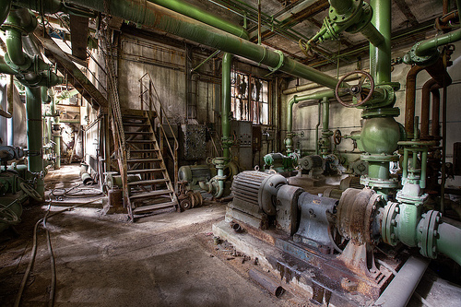

Slide 18
A használatelemzés típusai
Funkcionális teljesítmény központú – az épület hogyan szolgálja ki a felhasználókat:
Stratégiai érték – az eredeti gazdasági célok elérése
Esztétika és image (harmonikus, semleges, ikon, erőteljes, enyhe…)
Tér – méretek, kapcsolatok, alakíthatóság
Komfort – környezeti szempontok: világítás, hőmérséklet, szellőzés, zaj, stb.
Szolgáltatások és felszerelés – minőség, mennyiség, elhelyezés
Működtethetőség – tisztaság, karbantartás, biztonság, stb.
Működtetési költségek – közüzemi díjak, takarítás, biztosítások, stb.
Teljes életciklusra vetített költségek

Slide 19
Használatelemzés
Résztvevők
A használatelemzés készítői: kérdezők
Üzemeltetők – építészek
Pszichológusok – környezetpszichológia
Szociológusok – a kérdezés tudománya
Matematikusok – statisztika
Mekkora létszámú és milyen szakemberek vegyenek részt a munkában?
Az épület használói: válaszadók
Milyen csoporto(ka)t kérdezzenek meg? (Elsődleges használók, másodlagos használók, vendégek, stb.)
Mekkora létszámot, egyéneket vagy csoportokat?
A kérdezettek mikor/hogyan elérhetők?

Slide 20
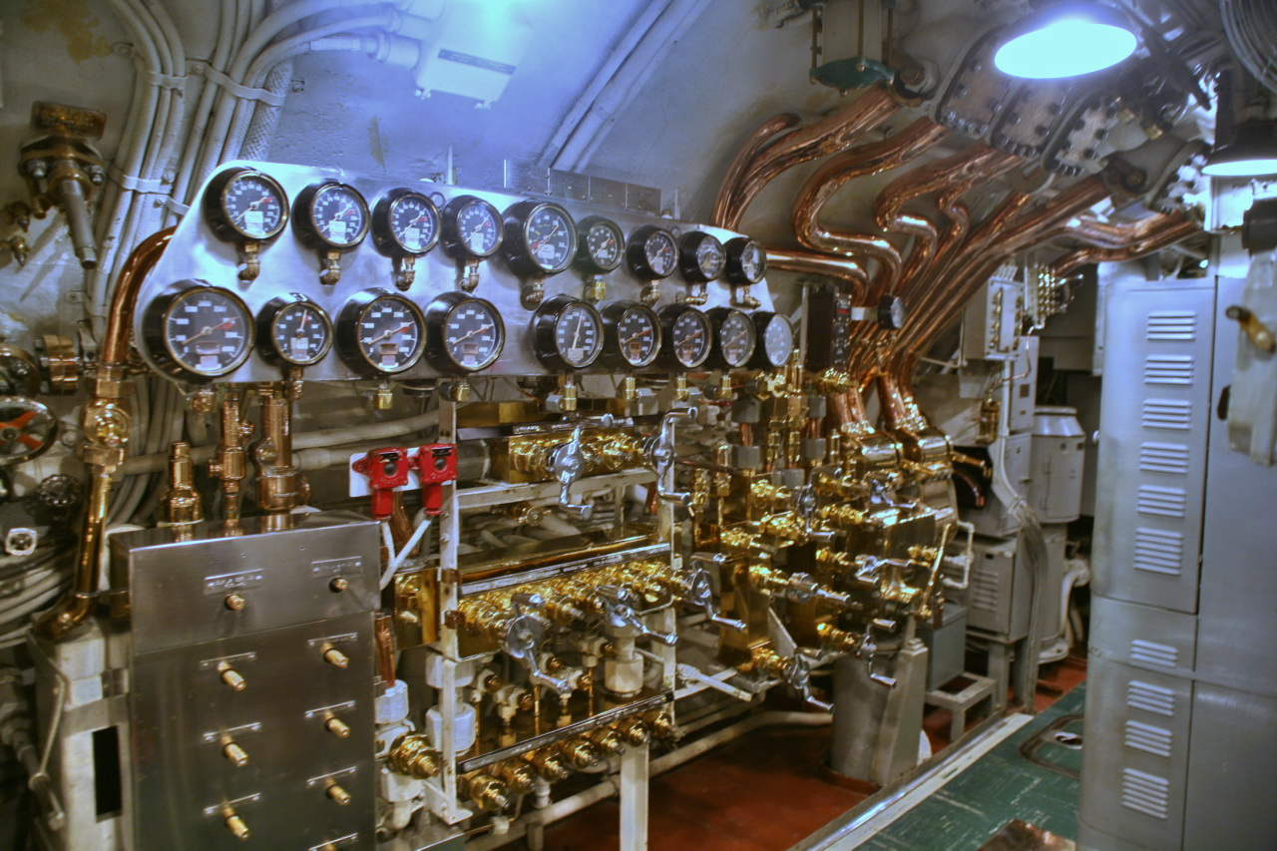
Notes:
Innen aztán lehet adatot gyűjteni… ☺

Slide 21
A használatelemzés folyamata
1. A használatelemzés stratégiája
A használatelemzés szükségességének felismerése
A használatelemzés alapvető céljainak meghatározása
Feladatok:
Résztvevők – előkészítés
Felelősök kijelölése (belső)
Notes:
Felismerni a problémát…

Slide 22
A használatelemzés folyamata
1. Fázis: Tervezés – a használatelemzés előkészítése (paraméterek, idő, költség, szakember-igény meghatározása, adatgyűjtés tervezése)
1. Felderítés és megvalósíthatóság
2. Erőforrás tervezés
3. Kutatás tervezés
2. Fázis: Kivitelezés – a vizsgálat lefolytatása
4. A helyszíni adatgyűjtés elindítása
5. Az adatgyűjtés ellenőrzése és irányítása
6. Az adatok elemzése
3. Fázis: Eredmények használata – a felismert problémák és megoldási lehetőségeik (adatok egy új elemzéshez)
7. Beszámoló az eredményekről
8. Javaslatok
9. Végeredmények áttekintése.
1.
9.
2.
8.
1.
3.
3.
2.
7.
4.
6.
5.

Slide 23
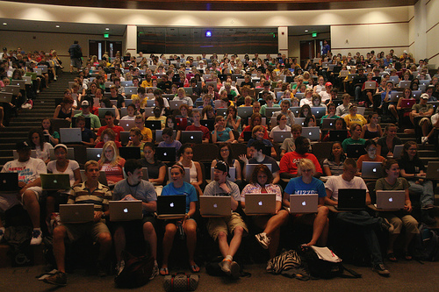

Slide 24
A használatelemzés folyamata
2. A használatelemzés szempontjai
A használatelemzés alapvető szempontjainak meghatározása
Döntés, hogy a használatelemzés a szervezeten belül, vagy külsős résztvevők segítségével fog készülni
Feladatok:
Célok és prioritások meghatározása
Döntés a vizsgálat részletességéről: gyors, vagy nagy részletességű
Időzítés
Az információk felhasználása (mikor, mire)
Meglevő módszer használata, vagy saját módszer fejlesztése (megismételhetőség)
Szükséges-e összehasonlítás más épületekkel (benchmarking)
Notes:
Megismételhetőség, benchmarking: ha korábban bevált módszert alkalmaznak, akkor más épületek adataival összevethető eredményt kapnak, és más időpontban megismételve saját épülettel is összehasonlítható…

Slide 25
A használatelemzés folyamata
3. A használatelemzés rövid leírása
Tömör összefoglalás a használatelemzés célzott eredményeiről és azok eléréséről
Rövid tartalom:
Célok
Ütemezés
A használatelemzés készítője
Résztvevők (pl. a felhasználók mely csoportjai)
Kiemelt témakörök (pl. észlelt problémák)
Alkalmazandó módszerek
A használatelemzés készítésének helyszínei (pl. beszélgetések helye, stb.)

Slide 26
A használatelemzés folyamata
4. A használatelemzés megtervezése
A használatelemzés módszerének kiválasztása
Feladatok:
Döntés a munka kivitelezésének időpontjáról
A kérdőívek elkészítése (kérdések-válaszok, indikátorok)
A beszélgetések menetrendjének és napirendjének elkészítése
Helyiségek lefoglalása/kibérlése
Résztvevők tájékoztatása (célok, módszerek, időpontok)
Az eredmény-megosztási rend elkészítése
Az eredmények további használhatósága érdekében jól definiált terminológia, dokumentáció kialakítása.
Notes:
(felmérések készítésében, kiértékelésében jártas személy által – milyen indikátorokat használ – használhatóság, megbízhatóság, érvényesség, (azaz azt mérjék, amit mérni akarnak velük) hatékonyság, érzékenység, egyensúly – mind minőségi, mind mennyiségi mérés legyen, valamint közvetlen és közvetett)

Slide 27
A használatelemzés folyamata
5. A használatelemzés kivitelezése
A használatelemzés kérdőíveinek kiosztása és begyűjtése
Az elbeszélgetések, értekezletek, megfigyelések végrehajtása
Feladatok:
A kérdőívek kiosztásának megszervezése
A kérdőívek begyűjtésének megszervezése (lehetőleg rövid időn belül)
Egyéni és csoportos beszélgetések, bejárások
Adatok begyűjtése, rendszerezése
Adatok elemzése

Slide 28
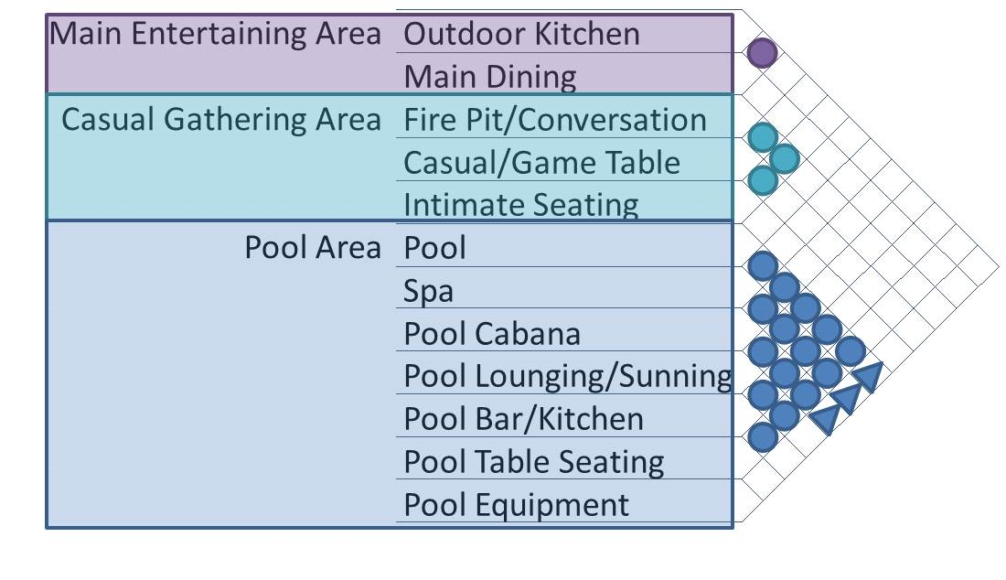
Notes:
Helyiségek kapcsolatát bemutató ábra – jó lett volna a múlt héten is…

Slide 29
A használatelemzés folyamata
6. A beszámoló, jelentés elkészítése
A használatelemzés eredményeinek összefoglalása
Feladatok:
Kinek készül a beszámoló?
A különböző csoportoknak különböző információkra van szükségük?
A beszámoló struktúrájának kialakítása
A beszámoló elkészítése

Slide 30
A használatelemzés folyamata
7. A használatelemzés eredményeinek felhasználása
A használatelemzés eredményei belső felhasználásra
A használatelemzés eredményei külső felhasználásra
Feladatok:
Az információk rendszerezett közreadása
Az eredmények külső hozzáférhetősége → publikáció
Ki, mire használja az információt?
Az épülettel kapcsolatos problémák megoldása
Az épület-használat minőségének javítása az eredmények alapján
Az eredmények felhasználása a tervezés során
…
Notes:
Ez pl. szervezet-fejlesztésnél, vagy épület-átalakítás-bővítés stb esetekben szerintem kikerülhetetlen

Slide 31
A használatelemzés tartalma
A: Projekt meghatározása
A.1 A projekt megnevezése – címe, helyszíne, épület típusa
A.2 A projekt célja – indoklás, célok, prioritások
A.3 A projekt feladatköre – méret, minőség, költség- és időkeret
A.4 Résztvevők – tulajdonos, felhasználók, használatelemzés készítői, egyéb konzultánsok
A.5 Egyéb érintett csoportok – kormányzat, önkormányzat, nemzeti és nemzetközi szervezetek, finanszírozók, szomszédok, média, stb.
A.6 A folyamat – projektterv – végrehajtási és döntéshozási rend, időkeret, mérföldkövek

Slide 32
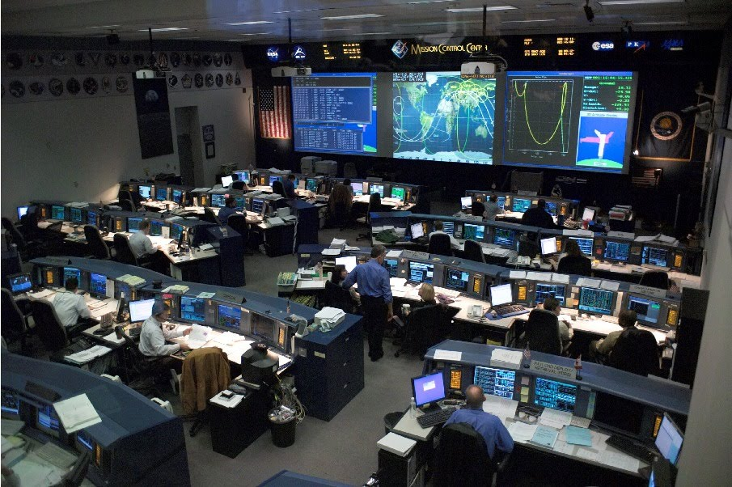

Slide 33
A használatelemzés tartalma
B: Célok, erőforrások, környezet
B.1 Projekt menedzsment – résztvevők, kapcsolatok, minőség-ellenőrzés
B.2 Jogi, szabványügyi kérdések – épületre, használatra, használókra vonatkozó szabályozás
B.3 Pénzügyi és időkeretek – finanszírozás, költségvetés, időzítés
B.4 Háttér és történeti hatások – projekt történet, korábban lefolytatott vagy folyamatban levő vizsgálatok
B.5 Az épület, a telek és a környezet – elhelyezkedés, használat, infrastruktúra, épületek, stb.
B. 6 A megrendelő jövőbeli vállalkozása – szervezeti célok, stratégiák
B.7 Tervezett használat – szervezet, kapcsolatok, használók, tevékenységek, várható változások

Slide 34
A használatelemzés tartalma
B.8 A projekt célja – elvárt hatások tulajdonos, felhasználók szempontjából
C: Épülettel szemben támasztott követelmények – teljesítmény, használat
C.1 Telek és környezete – speciális kapcsolatok, védelem, megközelíthetőség, biztonság, infrastruktúra, övezet, stb.
C.2 Az épület – fizikai jellemzők, közlekedés az épületben, biztonság, környezeti stratégia, gépészet és belső komfort, kommunikáció, IT, megjelenés, műalkotások, működtetés
C.3 Épületszerkezetek teljesítménye – tartószerkezet, térelhatároló szerkezetek, belsőépítészet

Slide 35
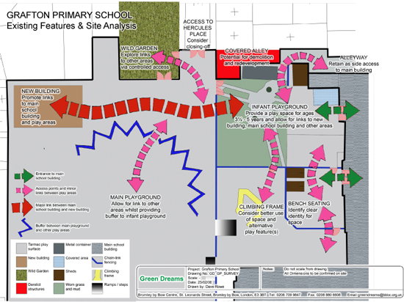

Slide 36
Felhasznált irodalom
Guide to Post Occupancy Evaluation - AUDE and the University of Westminster, 2006. http://www.aude.ac.uk/info-centre/goodpractice/AUDE_POE_guide
Learning from Our Buildings: A State-of-the-Practice Summary of Post-Occupancy Evaluation Federal Facilities Council, 2002. http://books.nap.edu/openbook.php?record_id=10288&page=1
http://en.wikipedia.org/wiki/Post_occupancy_evaluation
http://de.wikipedia.org/wiki/Post_occupancy_evaluation

Slide 37
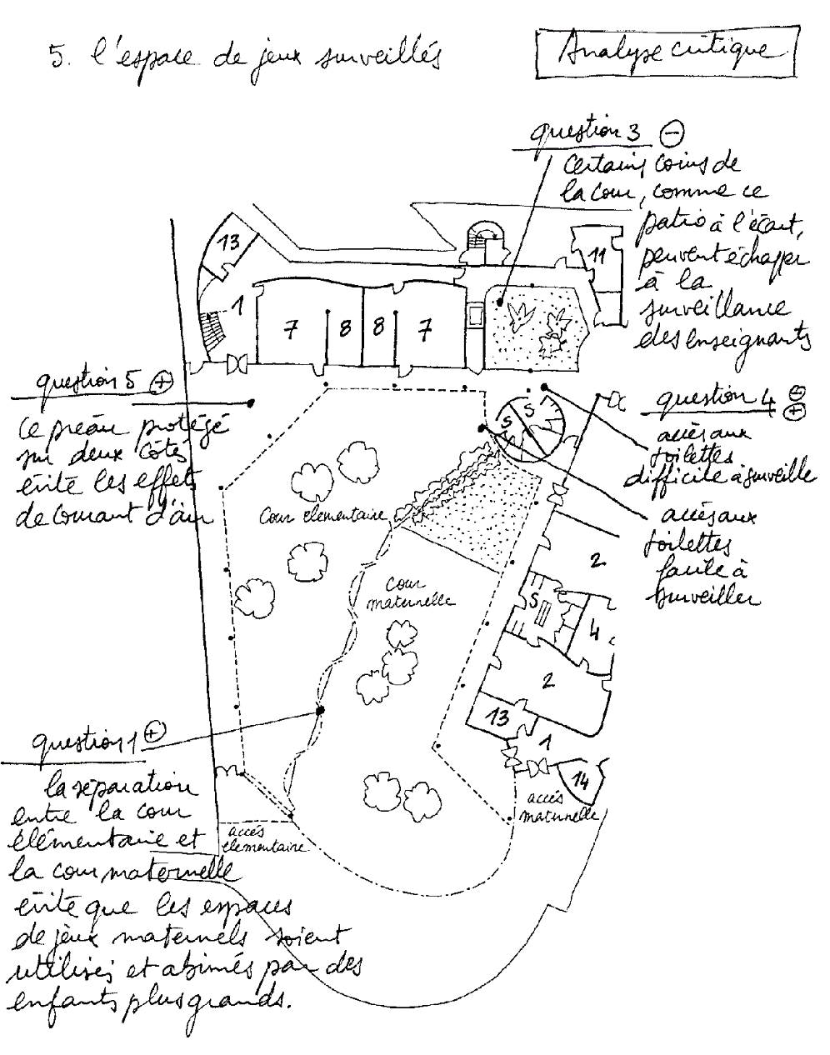
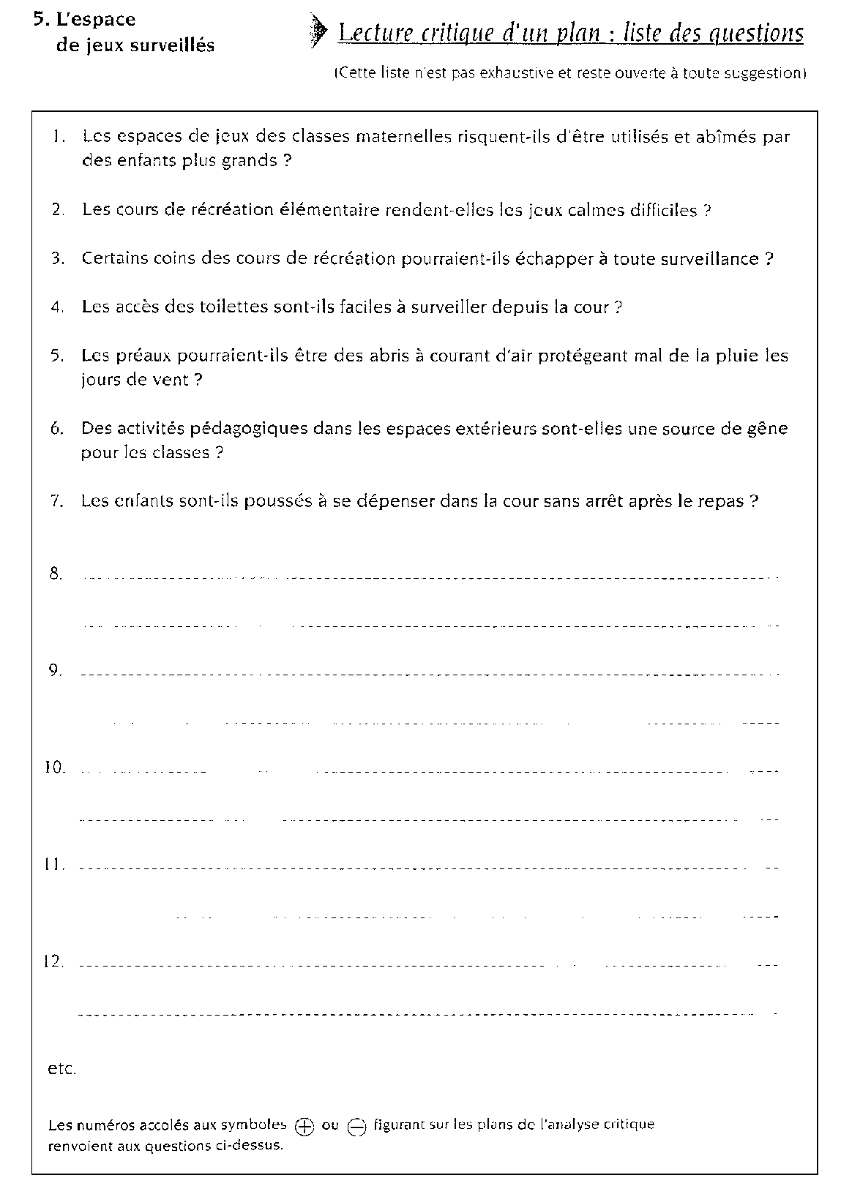
Példa 1. – francia oktatási intézmények terveinek előzetes szakértői elemzése
Éléments de méthode communs ou spécifiques aux démarches de
programmation génératives et participatives
- Eric DANIEL-LACOMBE, en collaboration avec Michel CONAN,
“ Evaluation de la qualité d’usage des groupes scolaires. Morceaux choisis d’une expérimentation. ”, DGUHC, 1998.
- Eric DANIEL-LACOMBE, Jodelle ZETLAOUI, “ Pratiques de programmation des conducteurs d’opération dans le cadre de la réalisation de groupes scolaires ”, DGUHC/CSTB, 1998.
Notes:
Francia gyakorlat: Egyszer értékeli a minőséget
Azután könyv készül a tapasztalatokból beruházók számára - itt iskolacsoportokról
Generatív és részvételi programozás folyamata és .. Elemei
A képen a terv kritikája – nem építészek, hanem óvónők, tanárok, stb…

Slide 38
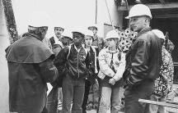
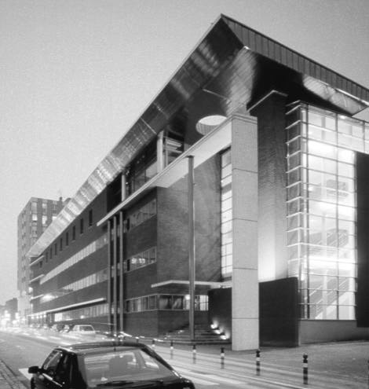
Példa 2. – Amiens, középiskola felújítása – a hallgatók bevonásával
Avec :
SERGE BERTIAUX
Enseignant au collège Amiral-
Lejeune, à Amiens
HENRY CHESNOT et JEAN-MARC LEPIC
Architectes du collège
MARIE-CLAUDE DEROUET-BESSON
Sociologue à l’Institut national de
recherche pédagogique
MARIE-ODILE DESJONQUÈRES
Animatrice de l’atelier
de pratiques artistiques
SERGE KOVAL
Architecte programmateur
(intervenant également dans
l’atelier de pratiques artistiques)
OLIVIER RUSCH
Cellule des constructions publiques
à la DDE de la Somme pendant
l’opération, en 1990 et 1991
Notes:
Középiskola felújításában résztvevők:
Építész-programozó
Miniszteri ember, közberuházásokhoz
Oktató, eredeti tervező, pedagógiai kutatások int. Szociológus
Művészeti órák animátora
Hallgatók részvétele/látogatása

Slide 39
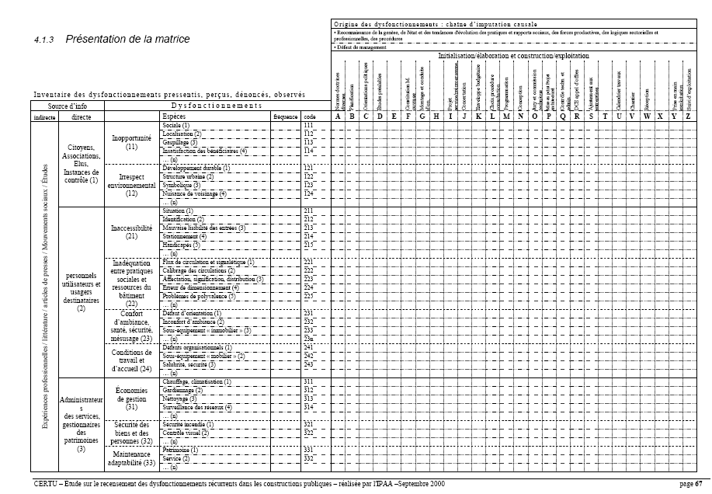
Példa 3. – francia közintézmények POE elemzése
IPAA INSTITUT DE PROGRAMMATION EN ARCHITECTURE ET AMENAGEMENT
MM. Jacques ALLEGRET et Yannick GUILLEUX
Pour le compte du Certu / Département Constructions Publiques

Slide 40
Órai feladat
Dékán úr felkéri Önöket, hogy nyújtsák be a Kari Tanács elé a BME K épülete felújítását / átépítését megalapozó használatelemzés (POE) TERVÉT az építészmérnöki kar hallgatóinak szemszögéből.
Határidő: ma 17 óra. Ehhez elkészítendő:
Az (építész) hallgatói felhasználói profil összeállítása (érintettek, számokkal)
A hallgatói felhasználási szokások funkcionális csoportosítása (mindmap és/vagy inforgrafika formájában)
A felhasználók által észlelt legfontosabb problémák, hiányosságok felsorolása súlyozva, néhány rajzolt ábrával, példával, skiccel (is) bemutatva.
Javaslatok a meglévő funkciók javítására, illetve új funkciók és szolgáltatások kialakítására egy jelentősebb értékű és műszaki tartalmú felújítás esetén.
Ne feledjék, nem maguknak, hanem a 10-20 év múlva itt szolgálatot teljesítő hallgatók számára is jó ötleteket, javaslatokat kell felmutatniuk!
A teljes feladat beadandó a beruhazastervezes@gmail.com mail címre.

